Slide 1
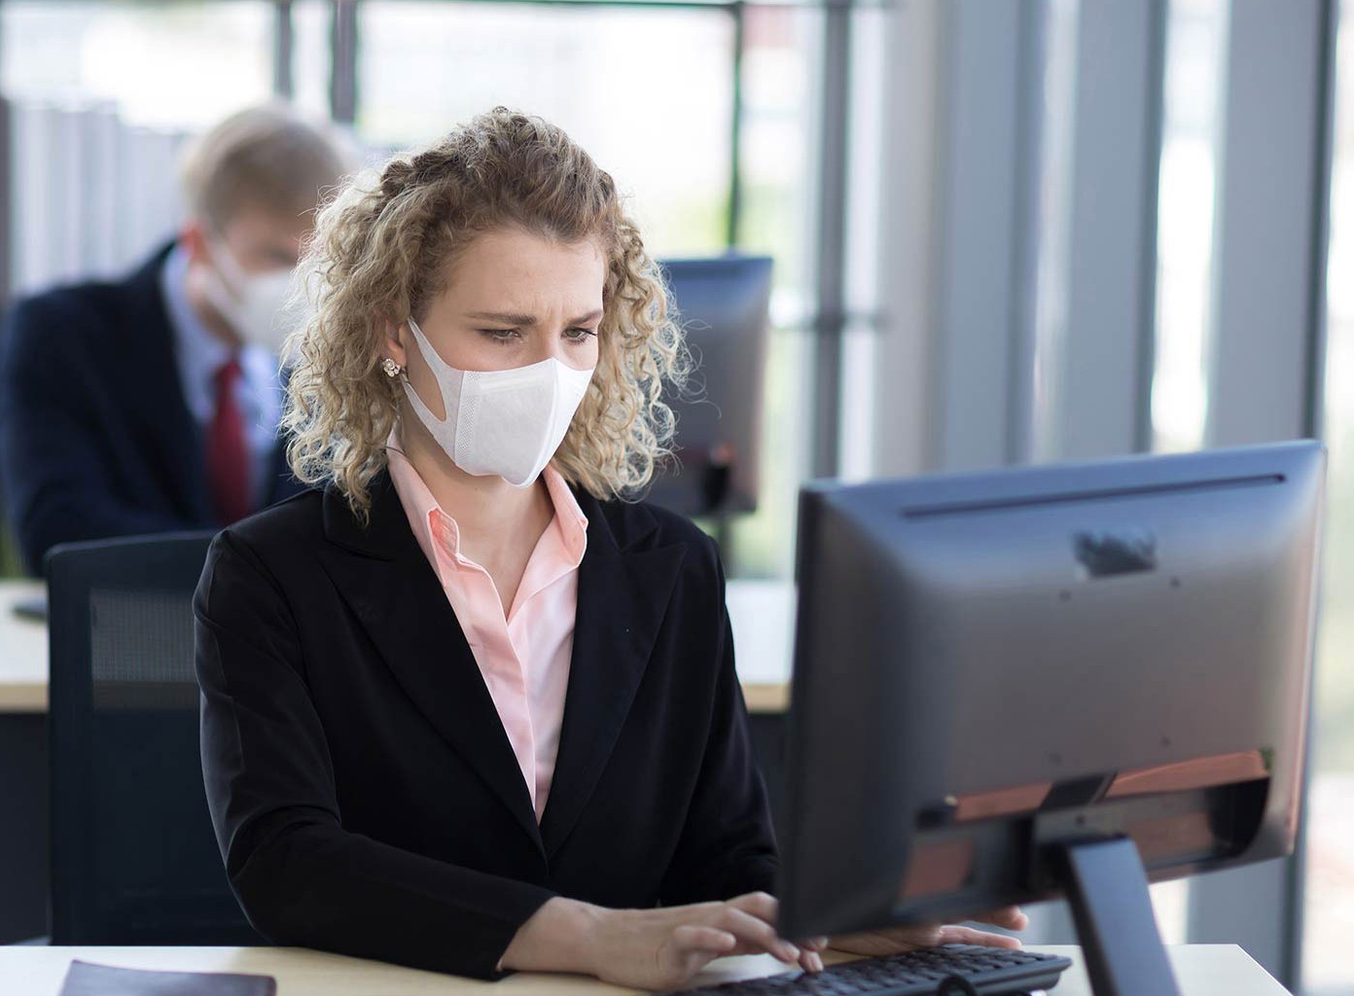
Guía sobre la preparación lugares de trabajo para COVID-19 Parte 3 / 3

Slide 2
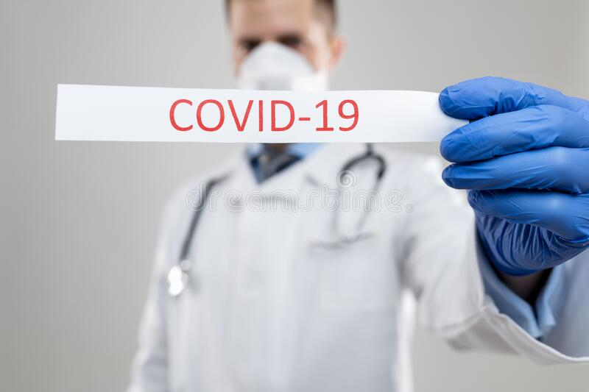
Implementar controles en el lugar de trabajo
MUY ALTO
ALTO
MEDIO
BAJO

Slide 3
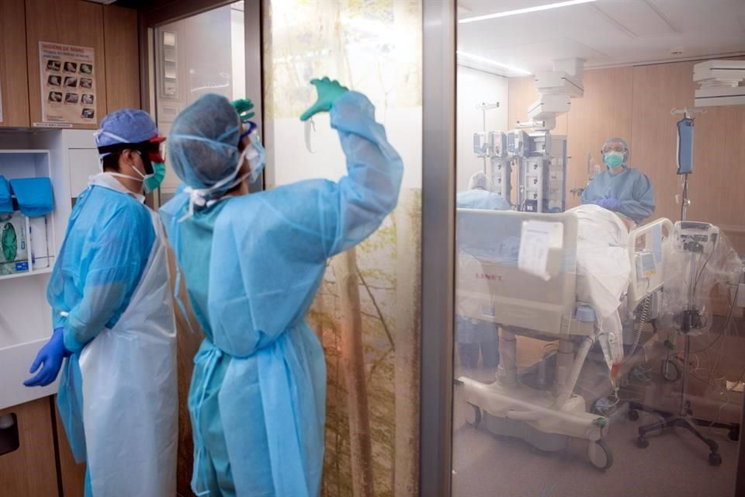
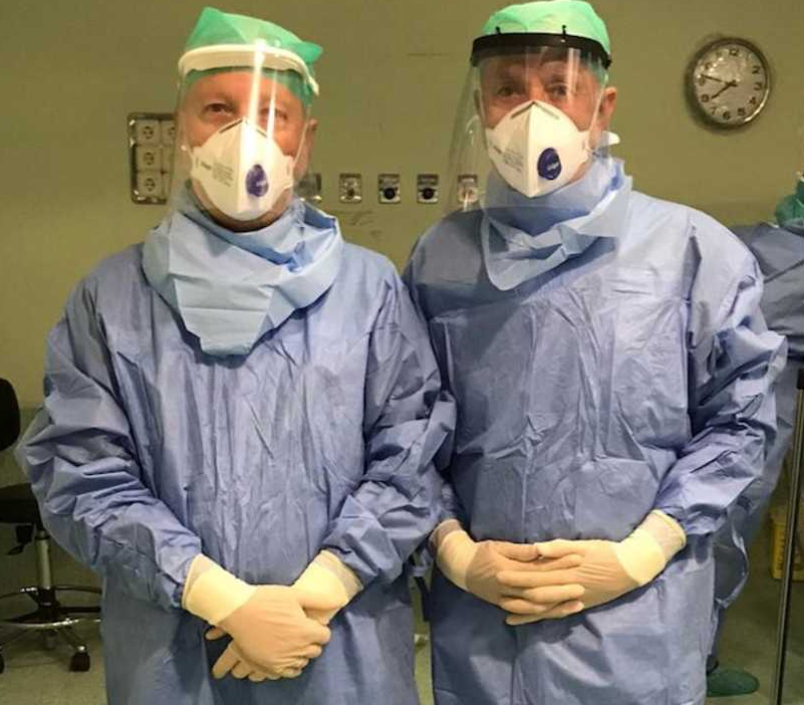
Implementar controles en el lugar de trabajo
MUY ALTO
Aquellos con alto potencial de exposición a fuentes sospechadas o confirmadas de COVID-19 durante procedimientos médicos, postmortem o de laboratorio en específico
Trabajadores de la salud (médicos, enfermeros, dentistas, paramédicos, técnicos de emergencias médicas)
Personal de salud o de laboratorio que recolecte o maneje especímenes de pacientes sospechosos o confirmados con COVID-19
Trabajadores en morgues que realicen autopsias en cuerpos conocidos o sospechosos de COVID-19

Slide 4
Implementar controles en el lugar de trabajo
ALTO
Aquellos con alto potencial de exposición a fuentes sospechosas o confirmadas de COVID-19
Prestadores de asistencia sanitaria y personal de apoyo (médicos, enfermeros, otro personal hospitalario que deba entrar a los cuartos de los pacientes) expuestos apacientes sospechosos o confirmados con COVID-19
Trabajadores de transporte médico (operadores de vehículo tipo ambulancia) que trasladen pacientes sospechosos o confirmados con COVID-19 en vehículos cerrados
Trabajadores mortuorios involucrados en preparar los cuerpos de personas sospechosas o confirmadas con COVID-19 al momento de su muerte

Slide 5
¿Qué hacer para proteger a los trabajadores?
ALTO / MUY ALTO
Controles de ingeniería
Asegurar que los sistemas de control de aire adecuados están instalados y se les dé mantenimiento. Aquellos pacientes sospechosos o confirmados de COVID-19 deben ubicarse en un cuarto de aislamiento para infecciones transmitidas por el aire. Se deben utilizar cuartos de aislamiento cuando se realicen procedimientos que generen aerosoles en pacientes sospechosos o confirmados de COVID-19. Para actividades postmortem, se deben utilizar cuartos de autopsia o instalaciones similares de aislamiento cuando se realicen procedimientos que generen aerosoles en cuerpos de personas sospechosas o confirmadas con COVID-19 al momento de su muerte. Se deben tomar precauciones especiales asociadas con la bioseguridad de nivel 3.
Controles administrativos
Desarrollar e implementar políticas que reduzcan la exposición como la formación de grupos de pacientes con COVID-19 en habitaciones. Colocar carteles para informar inmediatamente a su llegada al hospital los síntomas de enfermedades respiratorias y el uso de cubrebocas. Asegure el apoyo psicológico para los empleados. Proporcionar a todos los empleados formación adecuada sobre la prevención de la transmisión de COVID-19. Proporcionar desinfectantes para manos a base de alcohol para la descontaminación del campo.
Equipo de protección personal
Deben de llevar guantes, bata, máscara facial o gafas o un respirador.

Slide 6
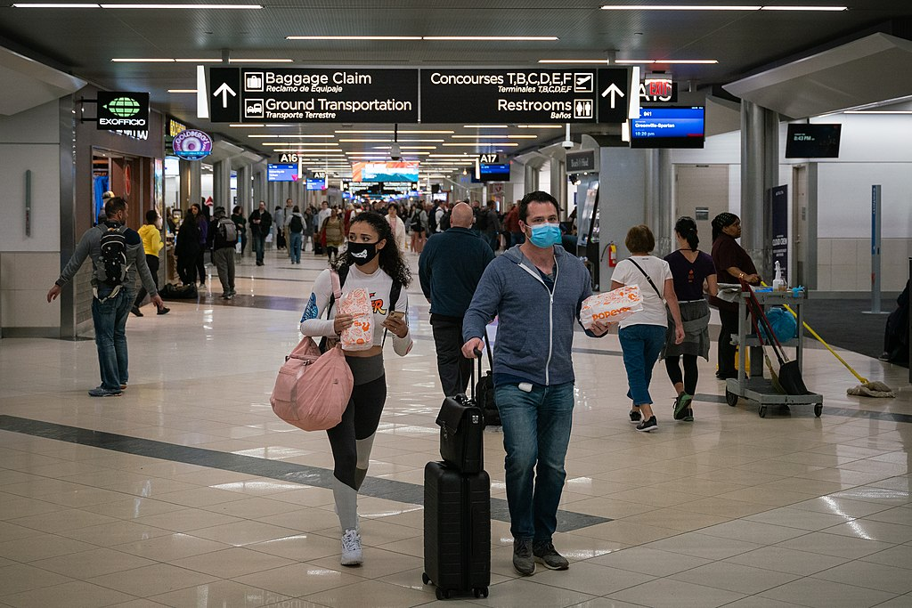
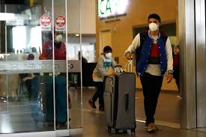
Implementar controles en el lugar de trabajo
MEDIO
Aquellos trabajos que requieren contacto frecuente o cercano con personas que pueden estar infectadas con SARS-CoV-2, pero no sospechosas o confirmadas con COVID-19
Viajeros que regresan de ubicaciones internacionales con transmisión extendida de COVID-19 o público en general

Slide 7
¿Qué hacer para proteger a los trabajadores?
MEDIO
Controles de ingeniería
Instalar barreras físicas de protección (protectores plásticas para estornudos).
Controles administrativos
Ofrecer mascarillas faciales a los empleados enfermos y clientes hasta que puedan dejar el lugar de trabajo. Si no hay mascarillas faciales disponibles, utilizar escudo facial reutilizable y que pueda descontaminarse. Mantener a los clientes informados acerca de los síntomas, y solicitar a clientes enfermos que minimicen el contacto con los trabajadores, con letreros o mensajes. Limitar el acceso de los clientes y al público al sitio de trabajo, o restringir los accesos cuando sea adecuado. Considerar estrategias para minimizar el contacto cara a cara. Comunicar la disponibilidad de monitoreo médico o de otros recursos para la salud del trabajador.
Equipo de protección personal
Si este debe usarse de forma repetida por mucho tiempo, debe usarse equipo de mayor duración, y debe seleccionarse una combinación que se adecue al sitio de trabajo, tareas, evaluación del riesgo y tipo de exposiciones.

Slide 8
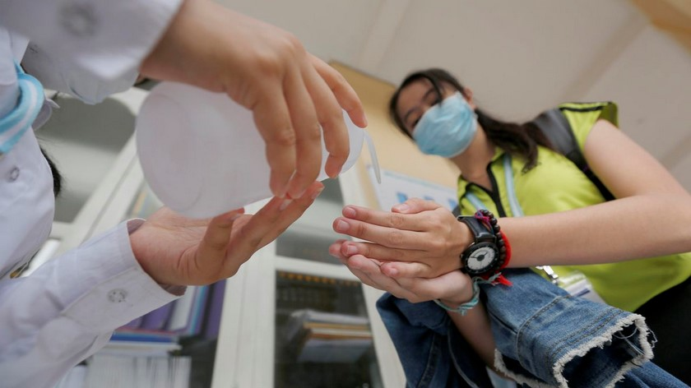
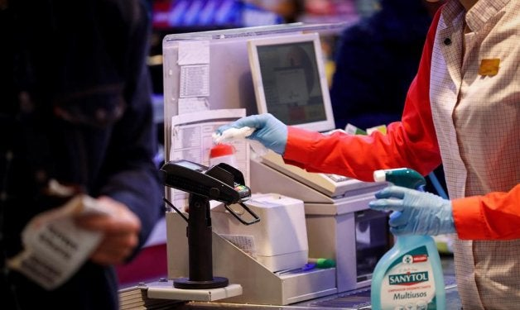
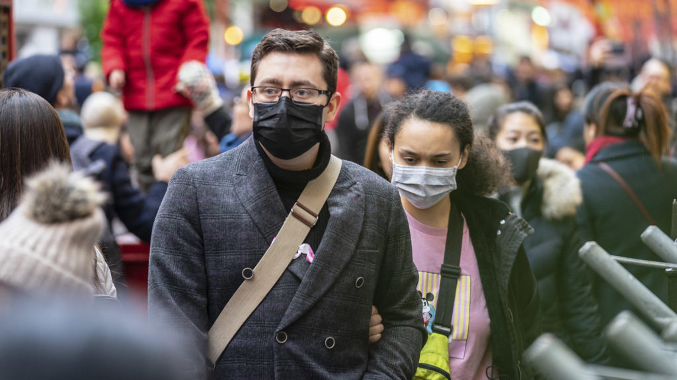
Implementar controles en el lugar de trabajo
BAJO (Precaución)
Trabajos donde no se requiere contacto con personas confirmadas o sospechosas de estar infectadas con SARS-CoV-2 o sin contacto frecuente o cercano con el público en general.

Slide 9
¿Qué hacer para proteger a los trabajadores?
BAJO (Precaución)
Deben seguirse los “Pasos que Todos los Empleadores pueden seguir para Reducir el Riesgo de Exposición al SARS-CoV-2 en el Trabajador”:
Controles de ingeniería
No se recomiendan controles adicionales, pero los habituales deben continuar funcionando correctamente
Controles administrativos
Monitorear las comunicaciones de salud pública acerca de recomendaciones sobre el COVID-19 y asegurar el acceso a dicha información.
Equipo de protección personal
No se recomienda equipo adicional, pero debe continuarse el uso del equipo ordinario.

